Slide 1

Princípios de comunicação e Topologias
Instituto Federal de Educação, Ciência e Tecnologia do Ceará
Disciplina: Redes de Computadores
Semestre: 2018.1
Professor: Rogério Diógenes
Campus: Boa Viagem

Slide 2
PUD Disciplina
Unidade I - Princípios de comunicação
Introdução
Evolução, história e conceitos básicos.
Unidade II - Topologias
Estrela
Anel
Barra
Hubs e Switchs
Notes:
obs: as vezes representados no sistema hexadecimal ;
Essas instruções, chamadas de código de máquina, são representadas por sequências de bits, normalmente limitadas pelo número de bits do registrador principal (8, 16, 32, 64 ou 128) da CPU.

Slide 3

PUD Disciplina
Unidade I - Princípios de comunicação
Introdução
Evolução, história e conceitos básicos.
Unidade II - Topologias
Estrela
Anel
Barra
Hubs e Switchs
Notes:
obs: as vezes representados no sistema hexadecimal ;
Essas instruções, chamadas de código de máquina, são representadas por sequências de bits, normalmente limitadas pelo número de bits do registrador principal (8, 16, 32, 64 ou 128) da CPU.

Slide 4
Aula passa:
Revisão de comunicação de dados;
Introdução a redes de computadores
O que é a Internet?
A periferia da Internet
Hospedeiros;
Meios físicos;
Redes de Acesso
DSL;
Cabo;
FTTH;
Discado;
Satélite.

Slide 5
Conteúdo da aula de hoje
Introdução a redes de computadores
O núcleo da rede
Comutação de circuitos e comutação de pacotes;
ISPs e backbones da Internet
Atraso, perda e vazão
Camadas de protocolo e seus modelos de serviço

Slide 6
Núcleo da rede

Slide 7
Comutação de pacotes x circutios
Comutação de circuitos:
Os recursos necessários ao longo do enlace de comunicação para prover comunicação entre dois sistemas são reservados pelo período da sessão de comunicação entre os hosts.
Ex: Telefone fixo, telefone celular;
Comutação de Pacotes
Os recursos necessários não são reservados. Usa o recurso da rede por demanda. Pode haver atraso.
Ex: Internet.
Analogia do restaurante!
Notes:
Analogia Restaurante
Restaurante que exige reserva: Comutação de circuitos.
Restaurante que não exige reserva: Comutação de Pacotes.

Slide 8
Comutação de pacotes
Em uma aplicação de rede, sistemas finais trocam mensagens entre si.
Para enviar uma mensagem de um sistema final de origem para um destino, o originador fragmenta mensagens longas em porções de dados menores, denominadas pacotes.
Entre origem e destino, cada um deles percorre enlaces de comunicação e comutadores de pacotes.
Há dois tipos principais de comutadores de pacotes: roteadores e comutadores de camada de enlace.

Slide 9
Comutação de pacotes
Em uma aplicação de rede, sistemas finais trocam mensagens entre si.
Para enviar uma mensagem de um sistema final de origem para um destino, o originador fragmenta mensagens longas em porções de dados menores, denominadas pacotes.
Entre origem e destino, cada um deles percorre enlaces de comunicação e comutadores de pacotes.
Há dois tipos principais de comutadores de pacotes: roteadores e comutadores de camada de enlace.

Slide 10
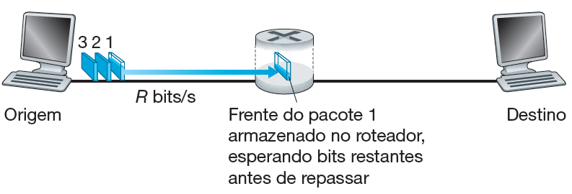
Comutação de pacotes
Significa que o comutador de pacotes deve receber o pacote inteiro antes de poder começar a transmitir o primeiro bit para o enlace de saída.

Slide 11
Tabelas de repasse e protocolos de roteamento
Cada roteador possui uma tabela de encaminhamento que mapeia os endereços de destino para enlaces de saída desse roteador.
O processo de roteamento fim a fim é semelhante a um motorista que não quer consultar o mapa, preferindo pedir informações.
Um protocolo de roteamento pode, por exemplo, determinar o caminho mais curto de cada roteador a cada destino e utilizar os resultados para configurar as tabelas de encaminhamento nos roteadores.

Slide 12
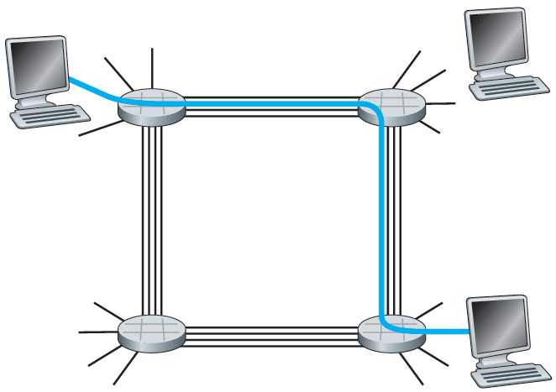
Comutação de circuitos
As redes de telefonia tradicionais são exemplos de redes de computação de circuitos.

Slide 13
Multiplexação em redes de comutação de circuitos
Um circuito é implementado em um enlace por multiplexação por divisão de frequência (FDM) ou por multiplexação por divisão de tempo (TDM).
Embora tanto a comutação de pacotes quanto a de circuitos predominem nas redes de telecomunicação de hoje, a tendência é, sem dúvida, a comutação de pacotes.

Slide 14
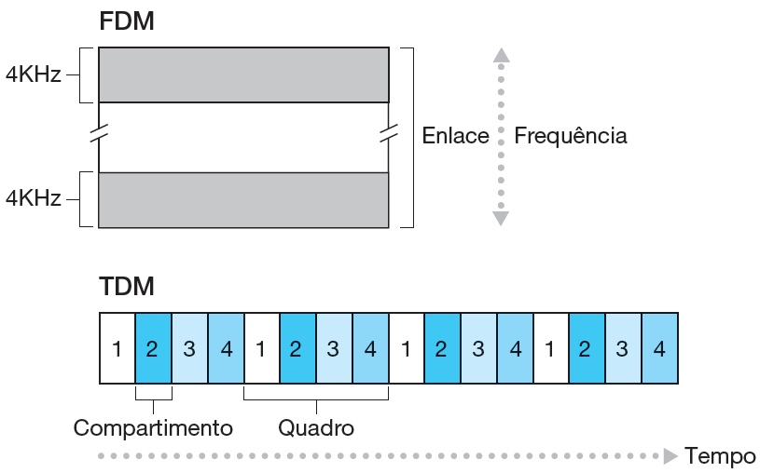
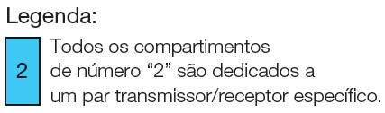
Multiplexação em redes de comutação de circuitos
Com FDM, cada circuito dispõe continuamente de uma fração da largura de banda.
Com TDM, cada circuito dispõe de toda a largura de banda periodicamente, durante breves intervalos de tempo.

Slide 15
Multiplexação em redes de comutação de circuitos
Exemplo:
FDM
4 usuários
frequência
tempo
TDM
frequência
tempo

Slide 16
Multiplexação em redes de comutação de circuitos
Exemplo numérico:
Quanto tempo leva para enviar um arquivo de 640.000 bits do hospedeiro A para o hospedeiro B em uma rede de comutação de circuitos?
todos os enlaces são de 1536 Mbps
cada enlace usa TDM com 24 slots/seg
500 ms para estabelecer circuito fim a fim

Slide 17
Comutação de pacotes: multiplexação estatística
Enlace de 1 Mb/s
Cada usuário:
100 kb/s quando “ativo”
Ativo 10% do tempo
Comutação de circuito:
10 usuários
Comutação de pacotes:
Com 35 usuários, probabilidade > 10 ativos ao mesmo tempo é menor que 0,0004
N usuários
3x MAIS

Slide 18
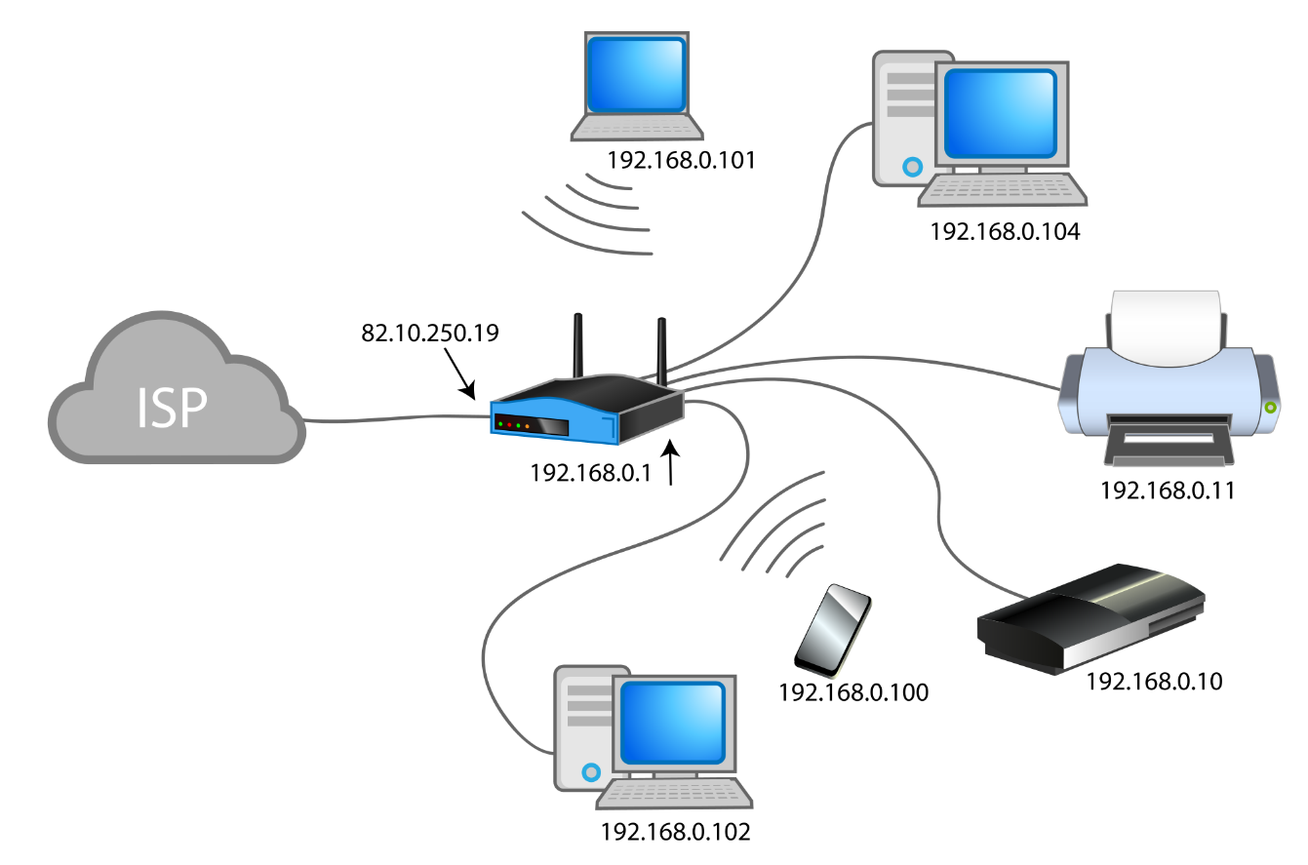
Estrutura da Internet: rede de redes
Aproximadamente hierárquica
ISP - Internet Service Provider (Provedor de Serviço de Internet)

Slide 19
Estrutura da Internet: rede de redes
No centro: ISPs de nível 1.
Conectam-se diretamente a cada um dos outros ISPs de nível 1;
Conectam-se a um grande número de ISPs de nível 2 e outras redes clientes;
Possuem cobertura internacional
interconexão de provedores de nível 1 (peer) privadamente
ISP nível 1
ISP nível 1
ISP nível 1

Slide 20
Estrutura da Internet: rede de redes
Os ISPs de nível 1 são conhecidos como:
Redes de backbone da Internet.

Slide 21
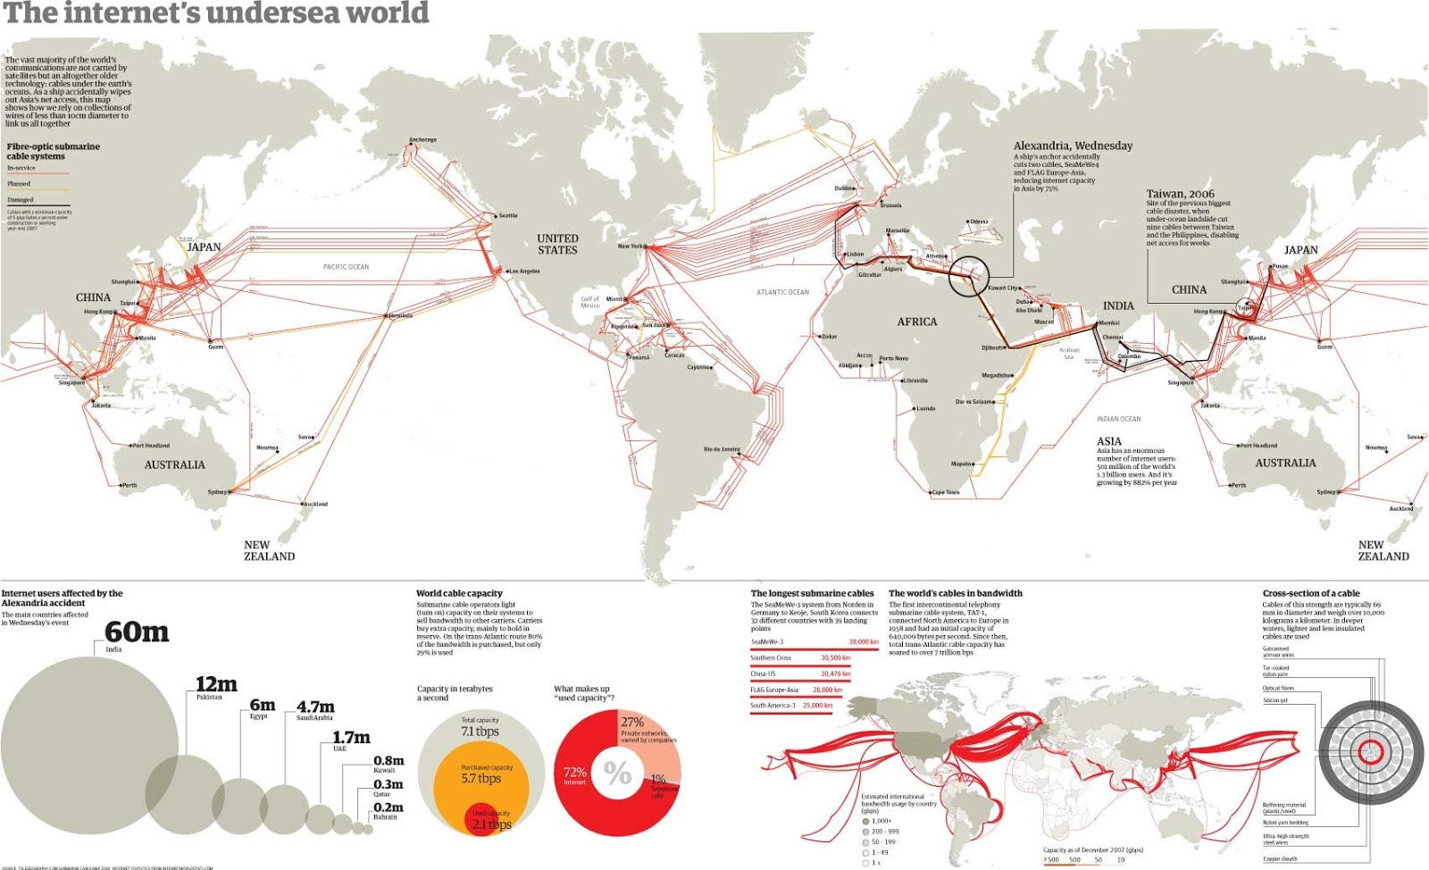
Estrutura da Internet: rede de redes
ISPs nível 1

Slide 22
Estrutura da Internet: rede de redes
ISPs nível 2
Conectam a um ou a mais ISPs de nível 1, possivelmente outros ISPs de nível 2.
Alcances regional ou nacional
ISPs de nível 2 também olham privadamente uns para os outros.
ISP de nível 2 paga ao ISP nível 1 por conectividade com restante da Internet
ISP de nível 2 é cliente do provedor de nível 1
ISP nível 2
ISP nível 2
ISP nível 1
ISP nível 1
ISP nível 1
ISP nível 2
ISP nível 2
ISP nível 2
Notes:
Alguns provedores de nível 1 também são provedores de nível 2.

Slide 23
Estrutura da Internet: rede de redes
ISPs nível 3 ou maiores
Rede do último salto (acesso), mais próxima dos clientes finais.
ISP local
ISP nível 3
ISP local
ISP local
ISP local
ISPs locais e de nível 3 são clientes de ISPs de camada mais alta conectando-os ao restante da Internet
ISP nível 2
ISP nível 2
ISP nível 1
ISP nível 1
ISP nível 1
ISP nível 2
ISP nível 2
ISP nível 2
ISP local
ISP local
ISP local
ISP local
Notes:
Alguns provedores de nível 1 também são provedores de nível 2.

Slide 24
Estrutura da Internet: rede de redes
Um pacote passa por muitas redes!
ISP local
ISP nível 3
ISP local
ISP local
ISP local
ISP nível 2
ISP nível 2
ISP nível 1
ISP nível 1
ISP nível 1
ISP nível 2
ISP nível 2
ISP nível 2
ISP local
ISP local
ISP local
ISP local
Notes:
Alguns provedores de nível 1 também são provedores de nível 2.

Slide 25
Uma visão geral de atraso em redes de comutação de pacotes
Quais são os atrasos?
Quando um pacote viaja de um nó ao nó, sofre, ao longo desse caminho, diversos tipos de atraso em cada nó.
Os mais importantes deles são:
o atraso de processamento nodal;
o atraso de fila;
o atraso de transmissão;
O atraso de propagação.
Notes:
Alguns provedores de nível 1 também são provedores de nível 2.

Slide 26
Como ocorrem a perda e o atraso?
Pacotes se enfileiram em buffers de roteador
Taxa de chegada de pacotes ao enlace ultrapassa capacidade de saída do enlace;
Pacotes se enfileiram, esperam por sua vez.
pacote sendo transmitido (atraso)
A
B
pacotes se enfileirando (atraso)
buffers livres (disponíveis) : pacotes chegando descartados (perda) se não houver buffers livres
Notes:
Alguns provedores de nível 1 também são provedores de nível 2.

Slide 27
Tipos de atrasos
1. processamento nodal:
verificar erros de bit
determinar enlace de saída
Consultar cabeçalho
2. enfileiramento
tempo esperando por transmissão no enlace de saída
depende do nível de congestionamento do roteador
transmissão
A
propagação
B
processamento
nodal
enfileiramento
Notes:
Alguns provedores de nível 1 também são provedores de nível 2.

Slide 28
Tipos de atrasos
3. atraso de transmissão:
R = largura de banda do enlace (bps)
L = tamanho do pacote (bits)
tempo para enviar bits no enlace = L / R
4. atraso de propagação:
d = tamanho do enlace físico
s = vel. de propagação no meio (~2x10 m/s)
atraso de propagação = d/s
8
Nota: s e R são quantidades muito diferentes!
transmissão
A
propagação
B
processamento nodal
enfileiramento
Notes:
Alguns provedores de nível 1 também são provedores de nível 2.

Slide 29
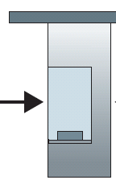
Analogia com caravanas
100 km
100 km
caravana de 10 carros
cabine
cabine
carros se “propagam” a 100 km/h
cabines de pedágio levam 12 s para atender carro (tempo de transmissão)
carro~bit; caravana ~ pacote
P: Quanto tempo para a caravana formar fila antes da 2ª cabine?
tempo para “empurrar” caravana inteira pela cabine na estrada = 12 X 10 = 120 s
tempo para último carro se propagar da 1ª à 2ª cabine de pedágio: 100 km/(100 km/h) = 1 h
Resposta: 62 minutos
Notes:
Alguns provedores de nível 1 também são provedores de nível 2.

Slide 30
Analogia com caravanas
100 km
100 km
caravana de 10 carros
cabine
cabine
carros agora se “propagam” a 1000 km/h
cabine agora leva 1 min para atender um carro
P: Os carros chegarão à 2ª cabine antes que todos os carros sejam atendidos na 1ª cabine?
Sim! Após 7 min, 1º carro na 2ª cabine e 3 carros ainda na 1ª cabine.
1º bit do pacote pode chegar ao 2º roteador antes que o pacote seja totalmente transmitido no 1º roteador!
Notes:
Alguns provedores de nível 1 também são provedores de nível 2.

Slide 31
Atraso nodal
d_{proc} = atraso de processamento
normalmente, poucos microssegundos ou menos
d_{fila} = atraso de enfileiramento
depende do congestionamento
d_{trans} = atraso de transmissão
= L/R, significativo para enlaces de baixa velocidade
d_{prop} = atraso de propagação
alguns microssegundos a centenas de ms
Notes:
Alguns provedores de nível 1 também são provedores de nível 2.

Slide 32

OBRIGADO PELA ATENÇÃO!

